Slide 1
Alexandre Lallemand-Breitenbach
Thème: L’Europe et le monde au XIXe siècle
Sous-thème: Conquêtes et sociétés coloniales
Classe : 4e
Discipline: Histoire
Situation d’apprentissage: îlots/travail de groupe
Evaluation: auto-évaluation et co-évaluation (évaluation croisée)
Cette ressource propose de présenter des situations d’évaluations différentes inscrites dans le temps de l’apprentissage. Une grille d’auto-évaluation dans un travail d’écriture avec les critères de réussites. Et pour conclure la séquence, les élèves divisés en deux groupes produisent un devoir qu’ils donneront à faire à l’autre groupe et qu’ils corrigeront.
Evaluation – Progressivité - Travail de groupe - Auto-évaluation - Co-évaluation

Slide 2
Les compétences travaillées attendues

Slide 3
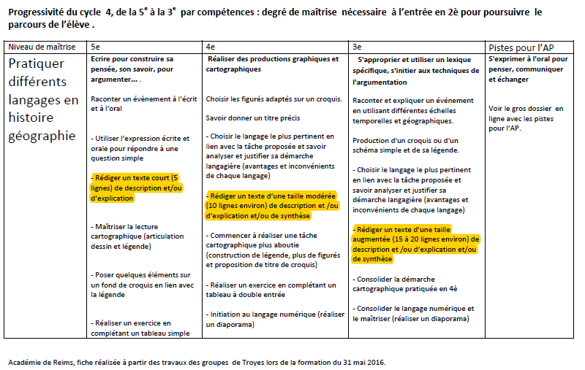

Slide 4
Quelles notions ?
Les notions de colonisation et de sociétés coloniales

Slide 5
Le plan de travail de la séquence distribué aux élèves

Slide 6
La consigne :

Slide 7
Les différentes phases: La construction de l’évaluation (2h)
En salle informatique
La classe est divisée en deux avec une moitié (3 ilots) préparant l’évaluation sur le thème des conquêtes et des sociétés coloniales et l’autre moitié (3 ilots) sur l’abolition de l’esclavage.

Slide 8
Les différentes phases: la réalisation de l’évaluation (1h)
En salle de classe
Les élèves réalisent l’évaluation de l’autre groupe
Ensuite, correction du travail de l’élève par un concepteur du sujet

Slide 9
Quelle forme ?
Un ou deux documents au choix
4 à 5 questions sur le ou les documents
La correction attendue et les critères de réussites
En format Libre office ou Word

Slide 10
Quels outils à disposition des élèves ?
Les élèves disposent des exercices fait en classe et du schéma de synthèse
Moteur de recherche internet
Le manuel Le livre scolaire (idem sur le net)
1 fiche coup de pouce en cas de problème
Un tableau de bord à compléter

Slide 12
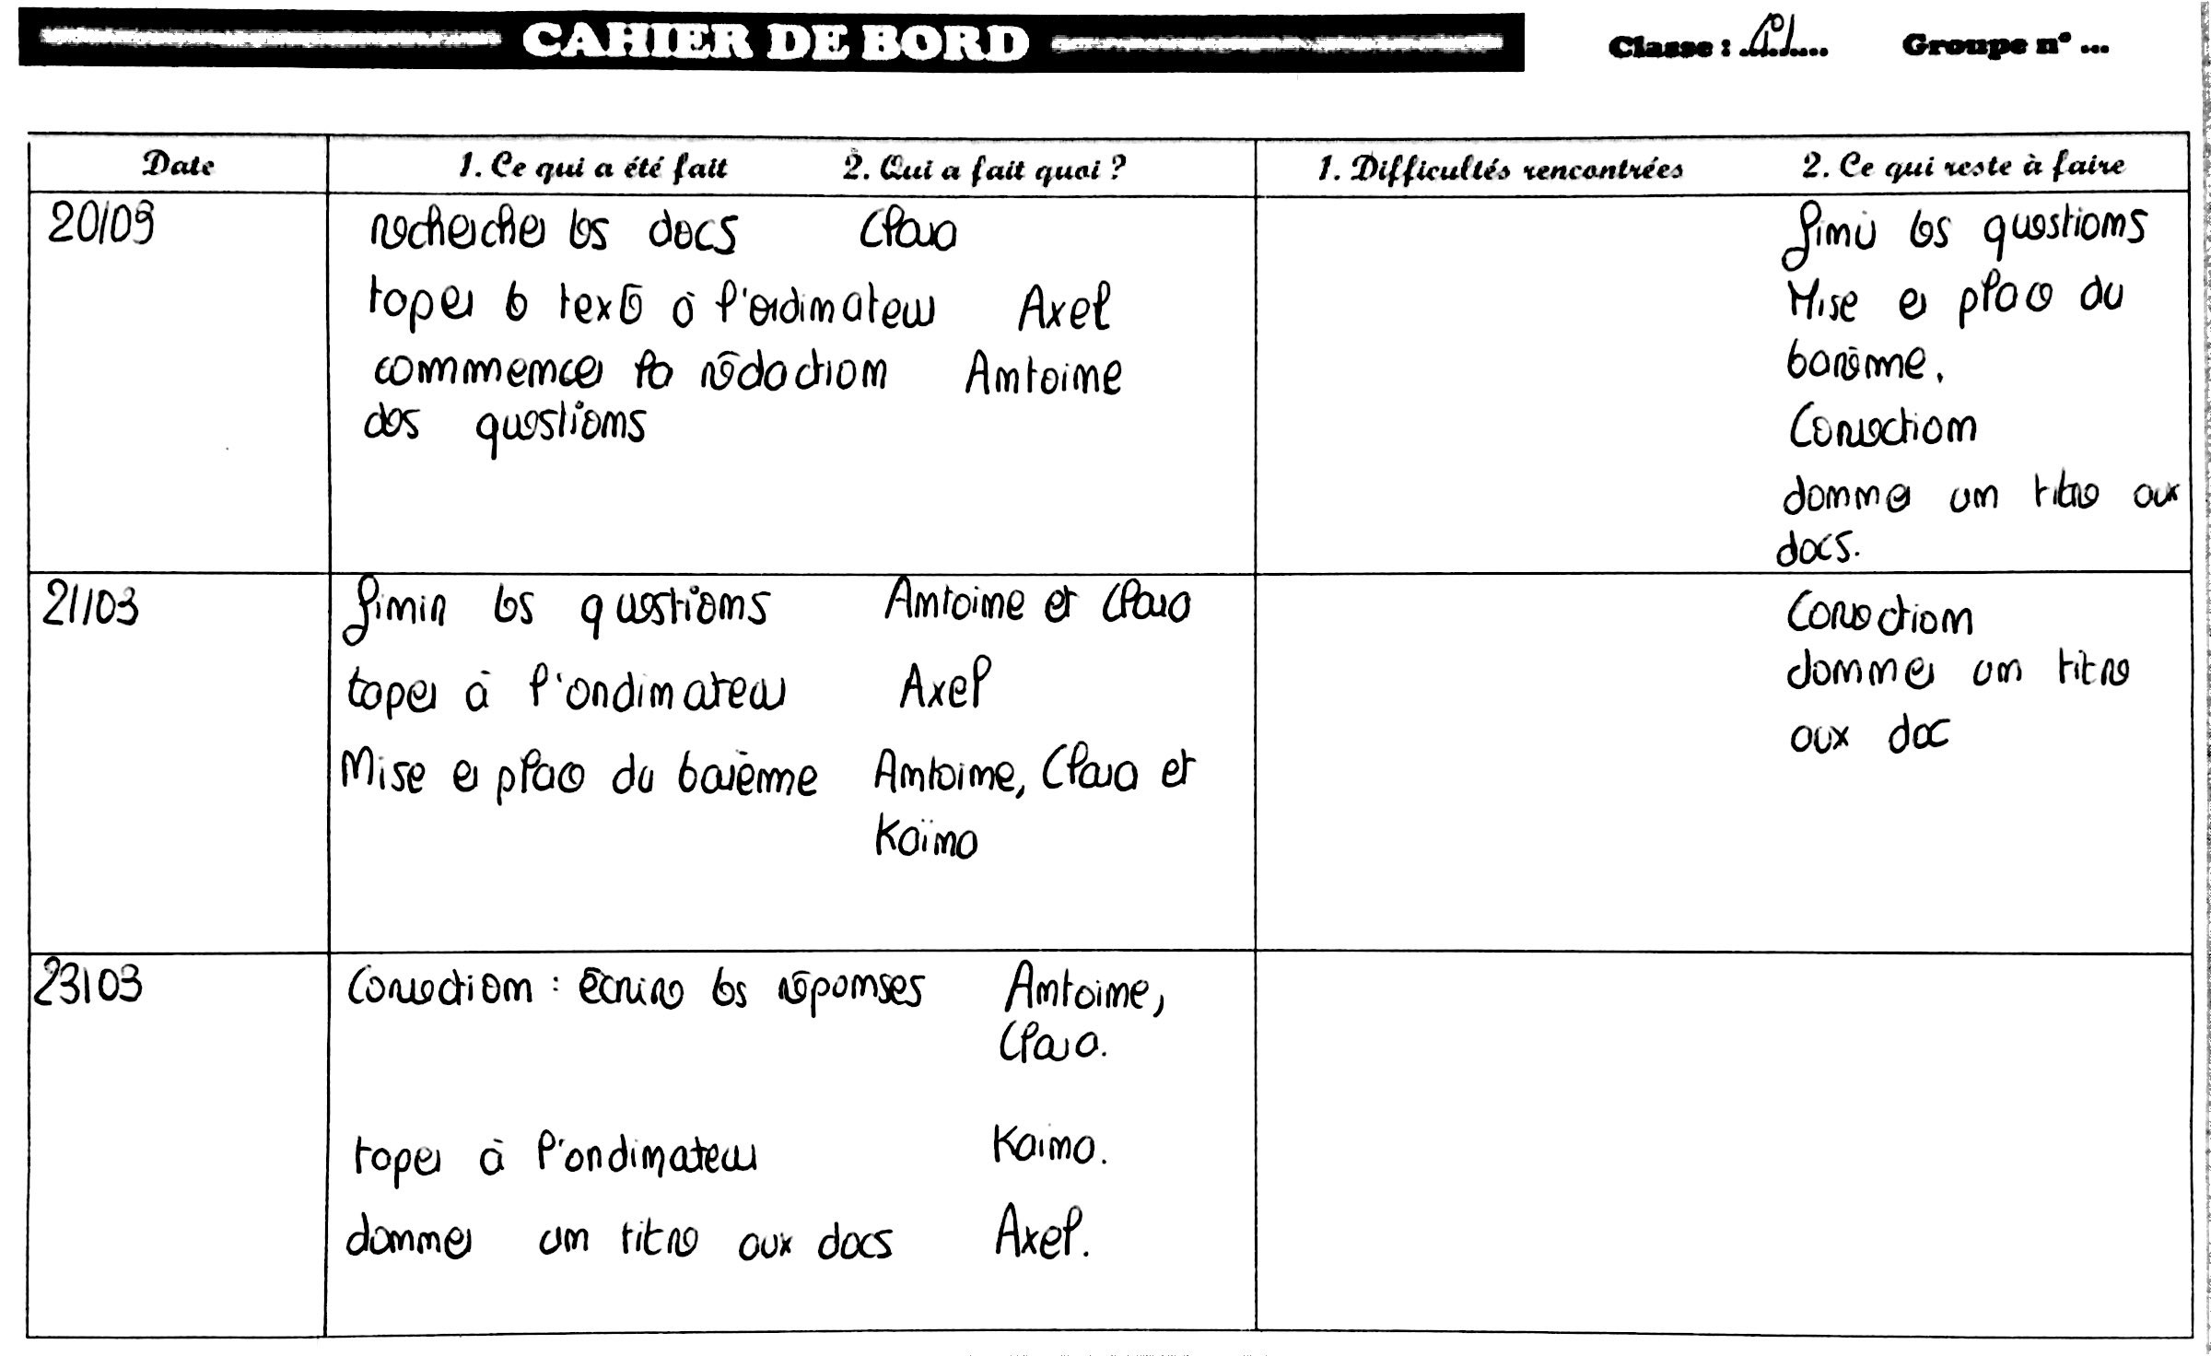

Slide 13
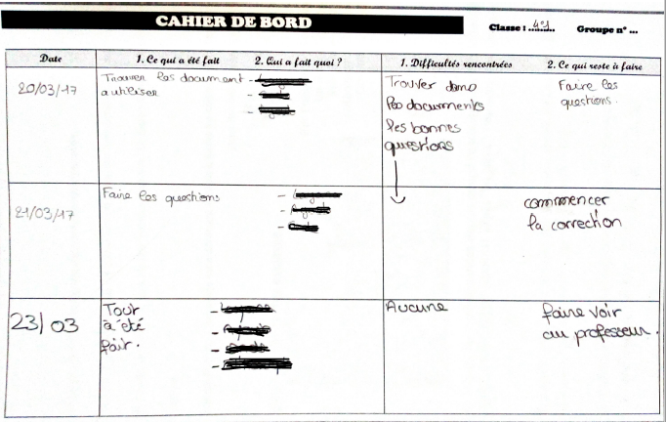

Slide 14
Quelques travaux d’élèves sur l’activité 2: le développement construit

Slide 15
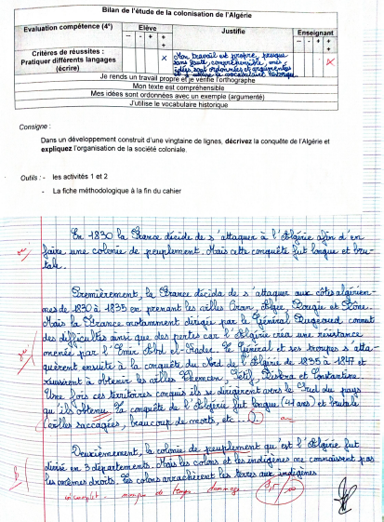

Slide 16
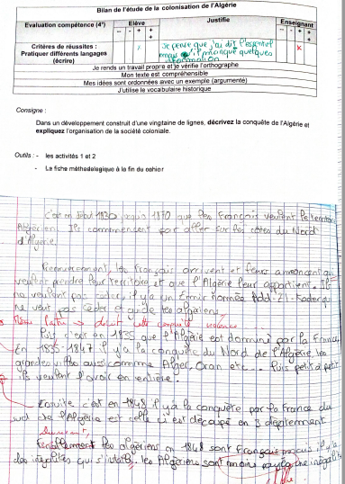

Slide 17
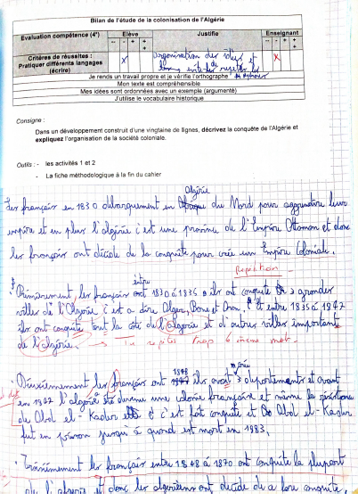

Slide 18
Les devoirs conçus et corrigés par les élèves

Slide 19
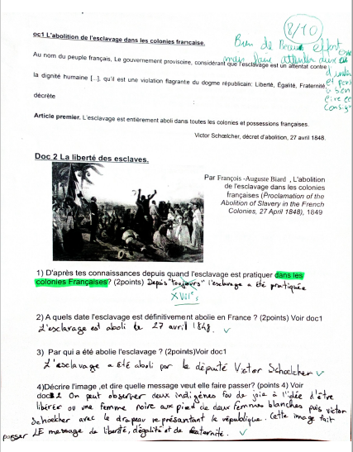
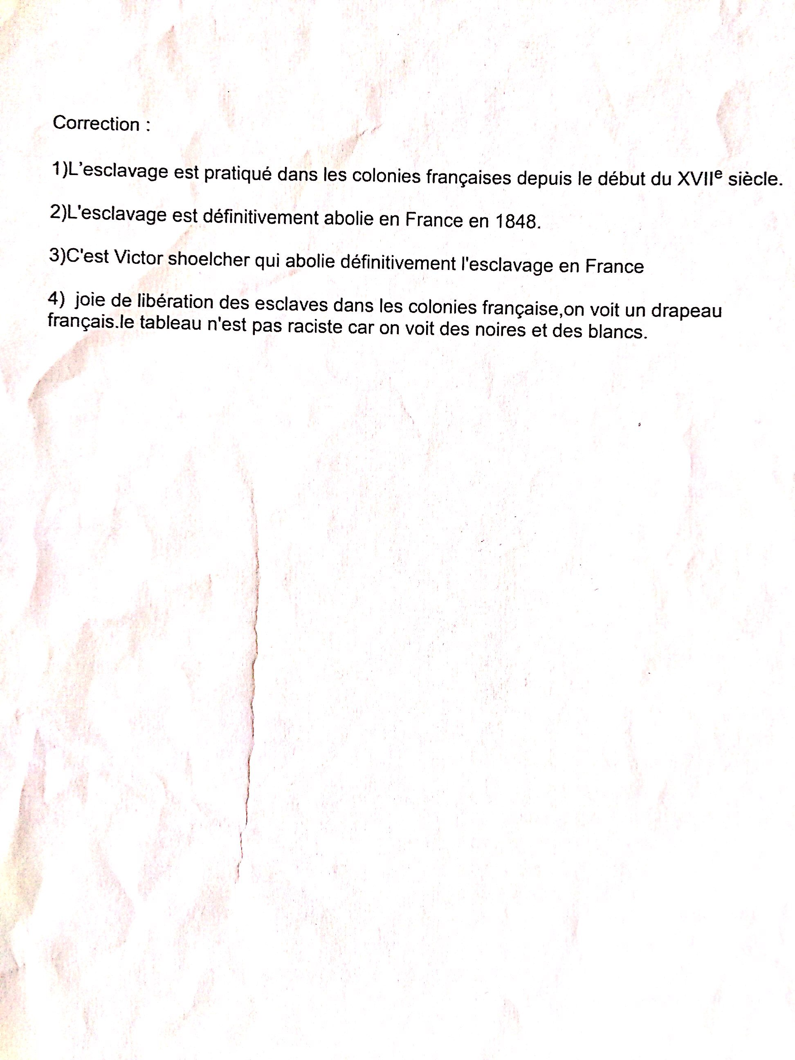

Slide 20
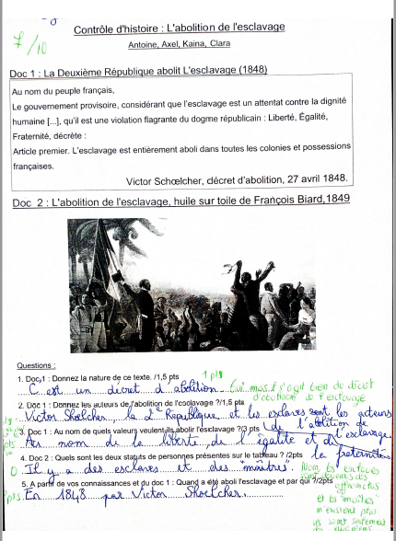

Slide 21
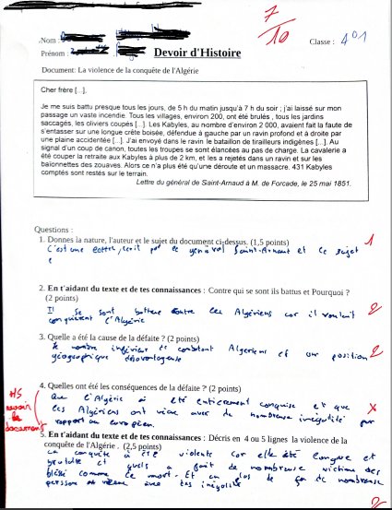

Slide 22
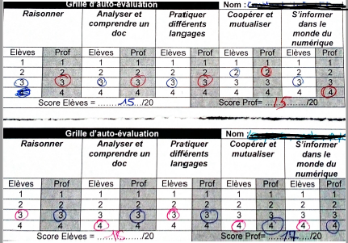

Slide 23
Comment diversifier les situations d’évaluation ?
Les critères de réussites sont explicites : construits par le professeur ou par les élèves
L’évaluation s’inscrit dans le cours de l’apprentissage.
L’auto-évaluation via le petit tableau en début de la fiche d’activité: le ritualiser, prendre le temps de circuler dans la classe.
La co-évaluation ou l’évaluation croisée

Slide 24
Que fait l’enseignant ?
Circule dans le groupe, observe et pose des questions: ce qu’ils ont fait et la façon dont ils l’ont fait
Identifie ce que l’élève a su faire
Prise en charge des erreurs identifiées pour permettre à l’élève de progresser :
en levant les obstacles à l’oral avec des conseils
ou par des vignettes « coup de pouces »
Notes:
Métacognition : Cela renvoie à quatre types de questions :
- Quelle est ma tâche et à quoi saurai-je que je l’ai réussie ?
- Quel problème dois-je résoudre pour accomplir cette tâche ?
- Quelles connaissances dois-je utiliser ?
- Quelles stratégies personnelles dois-je mettre en œuvre pour acquérir ces connaissances ?
Si l’enseignant prend du temps en classe pour poser ces questions aux élèves, il fait lui-même des découvertes et il peut ainsi mieux différencier sa pédagogie.

Slide 25
Identifier les erreurs ?
relevant de la compréhension des consignes du travail données à la classe
témoignant des conceptions alternatives des élèves: représentations
liées aux opérations intellectuelles impliquées: conceptualisation, mobilisation des acquis
portant sur les démarches adoptées.
causées par la complexité propre du contenu.

Slide 26
Que peut faire l’élève de son évaluation pour progresser ?
Laisser le temps à l’élève de comparer l’auto-évaluation et celle faite par son camarade.
Ensuite il peut comparer avec le retour de l’enseignant
Enfin : Laisser ces grilles comme outils sur un travail similaire dans le thème suivant. L’élève les a à disposition et les utilise.
Notes:
On peut proposer un travail de réécriture prenant en compte les remarques.
L’élève n’est pas seulement dans de la correction mais de la reconstruction.

Slide 27
Analyses critique des résultats obtenus: les points positifs
Développe l’autonomie des élèves, l’organisation pour résoudre une tâche
Suscite l’adhésion et motivation des élèves
Favorise l’estime de soi : des élèves en grandes difficultés ont su apporter des compétences au groupe
Responsabilise et permet la compréhension des attendus de l’enseignant: l’élève prend conscience de son niveau, de ce qu’il peut faire pour progresser

Slide 28
Analyses critique des résultats obtenus: Les points négatifs
Le bruit : réguler le niveau sonore
L’attentisme des élèves en situation de difficulté dans un groupe hétérogène
Des conflits au sein du groupe
Chronophage : possibilité de le faire en 2h.
Il serait intéressant de la réaliser à la fin du 1er trimestre et une seconde fois à la fin du 2e trimestre ce qui permet à l’ensemble des élèves d’identifier les attendues.

Slide 29
Bibliographie:
Romain Bertrand, « Colonisation, une autre histoire », Documentation photographique, La Documentation française, 2016, n°8114.
Evaluer pour faire réussir les élèves, Les dossiers pédagogiques de l’académie de Nantes, 2014
J.P. ASTOLFI, L’erreur, un outil pour enseigner, Paris, ESF, 1997 - page 58
http://www.cahiers-pedagogiques.com/Les-erreurs-de-la-theorie-a-la-pratique
http://eduscol.education.fr/histoire-geographie/enseigner/ressources-par-competence-du-socle/cycle-4.html
http://www.laclassedhistoire.fr/

